Slide 1

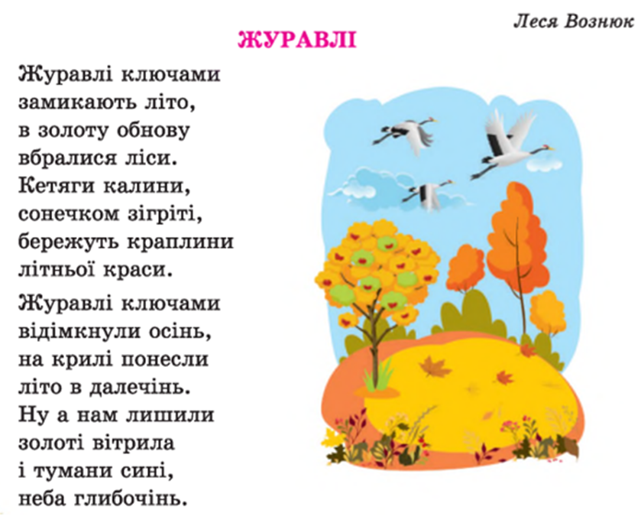
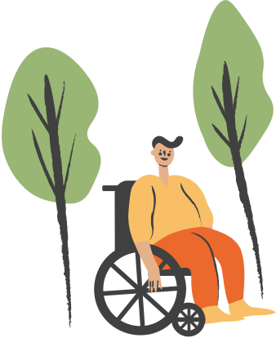
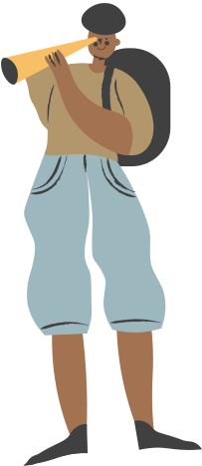

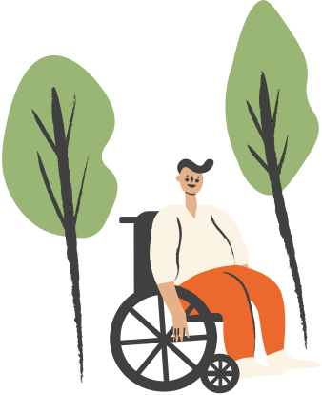
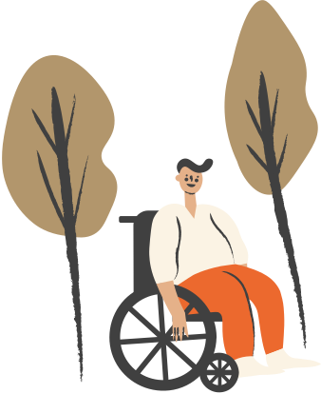




Slide 2
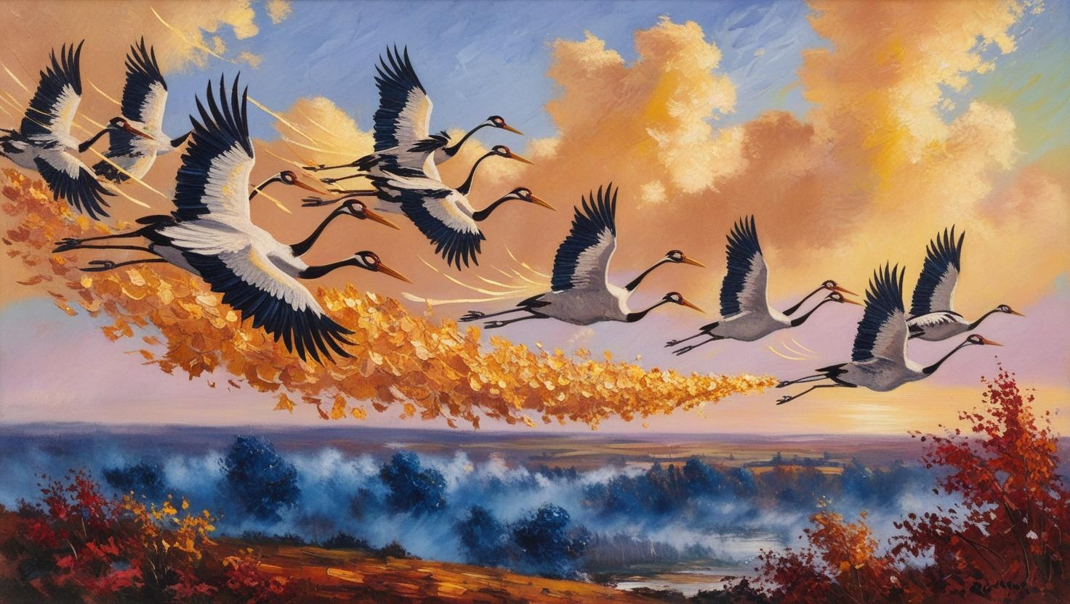
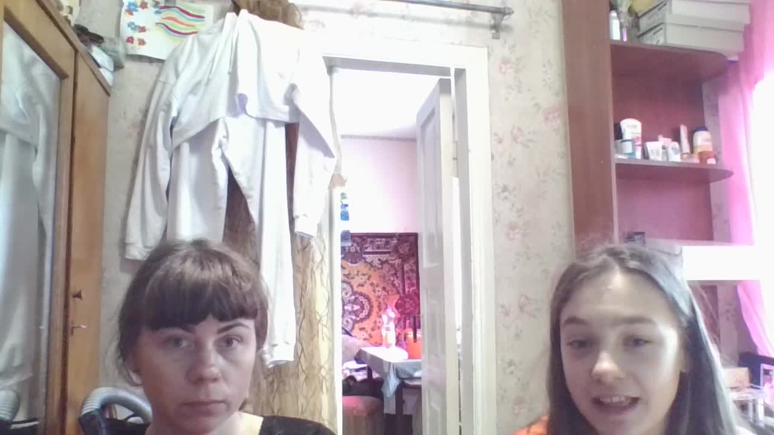
Журавлі
Леся Вознюк

Slide 3
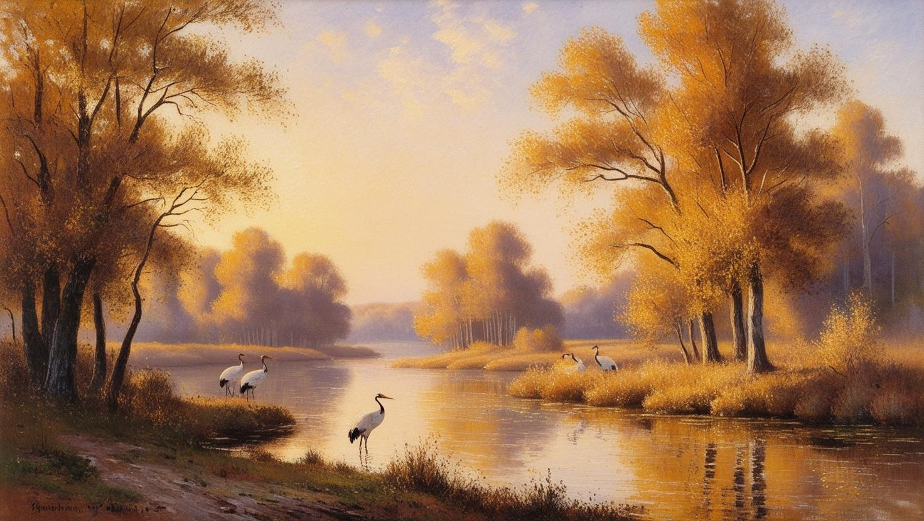
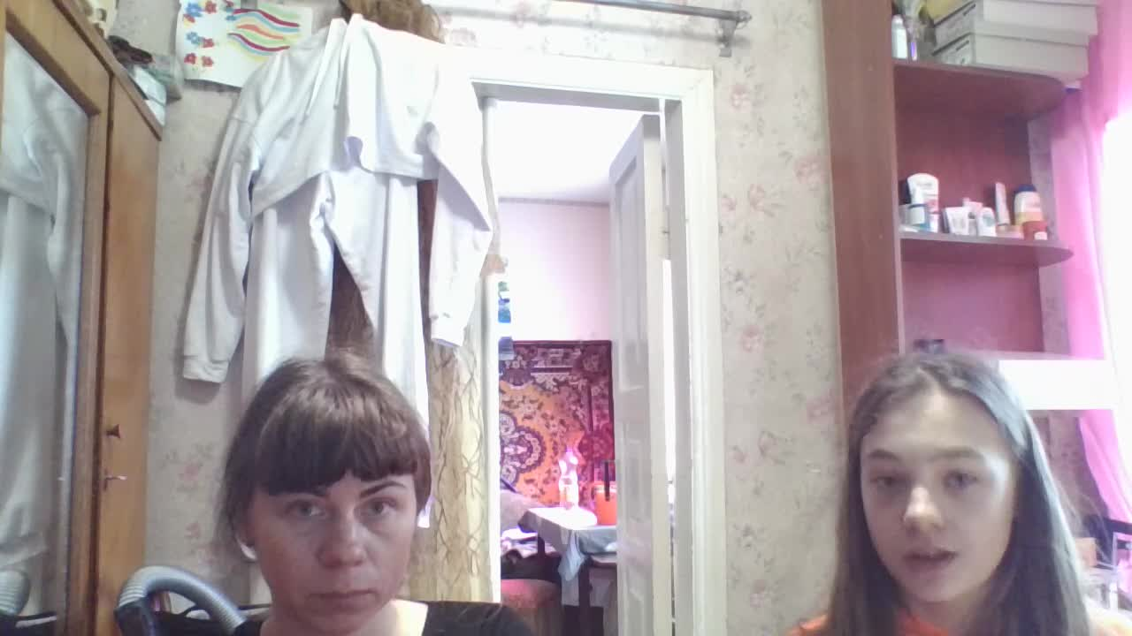
Журавлі ключами замикають літо, в золоту обнову вбралися ліси.

Slide 4
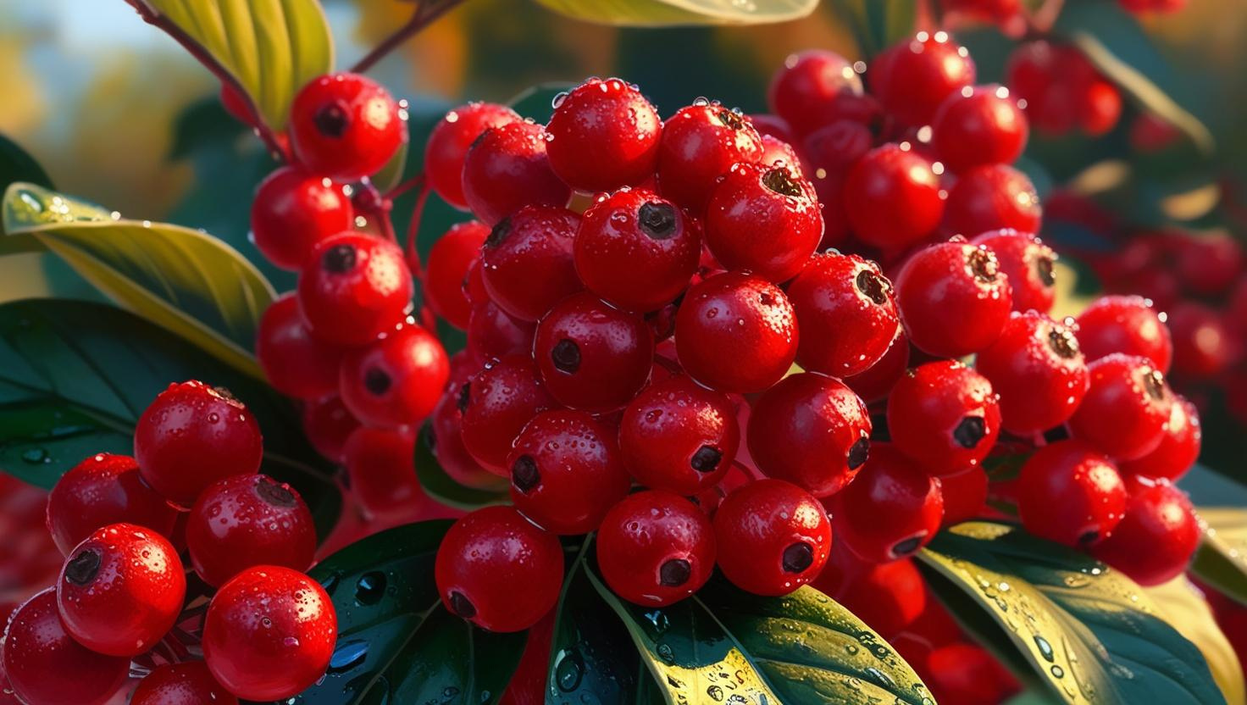
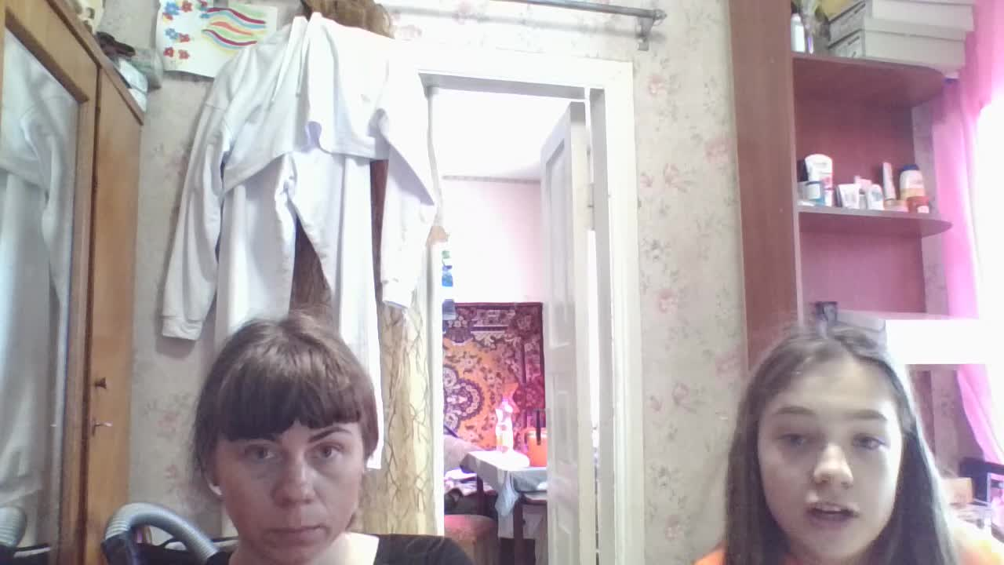
Кетяги калини, сонечком зігріті, бережуть краплини літньої краси.

Slide 5
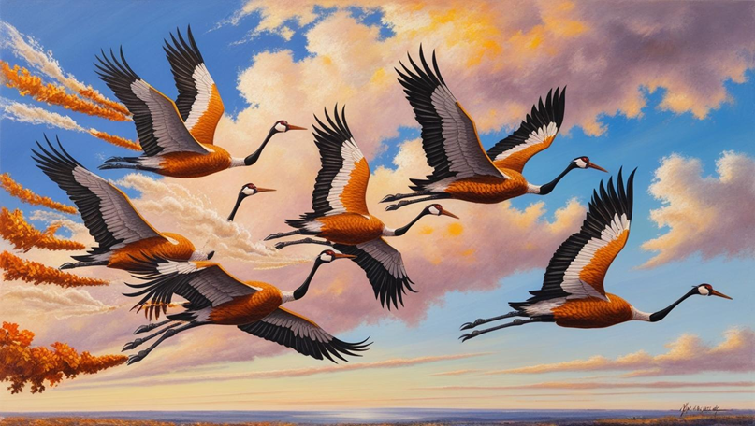
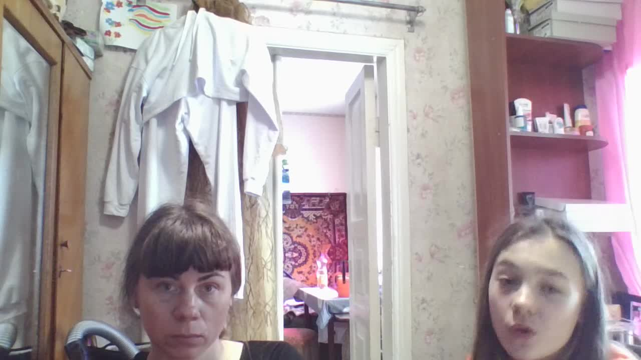
Журавлі ключами відімкнули осінь, на крилі понесли літо в далечінь.

Slide 6
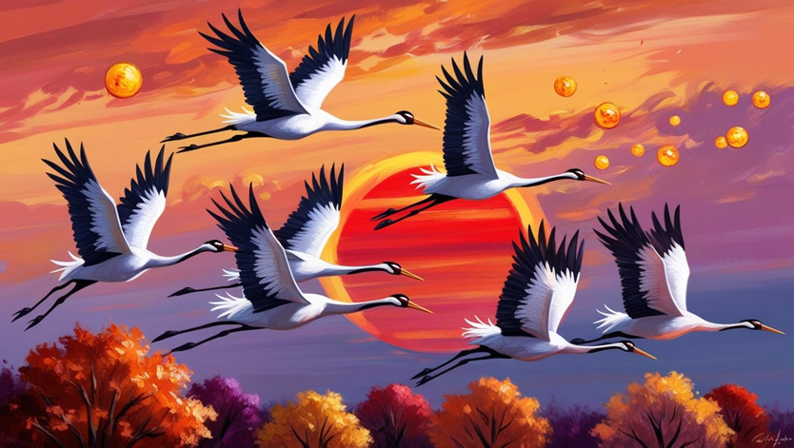

Slide 7
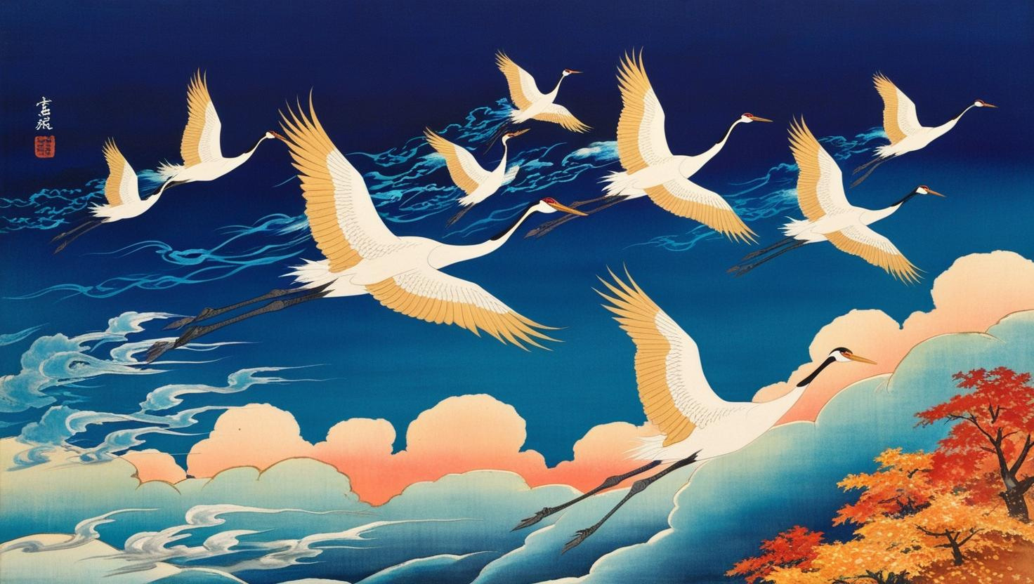
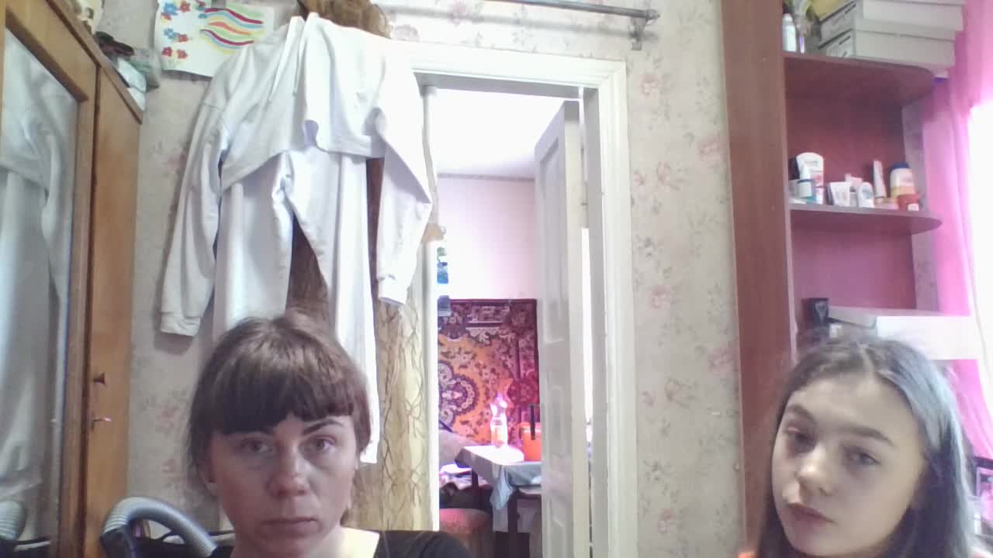
Ну а нам лишили золоті вітрила і тумани сині,неба глибочінь.

Slide 8
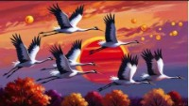
📺 А тепер давайте послухаємо, як звучить цей вірш!https://www.youtube.com/watch?v=ADoApIPKxa4

